Slide 1
Методика подготовки к единому государственному экзамену по литературе
О.Ю. Комарова,
учитель русского языка и литературы МБОУ гимназии №1 г. Армавира, эксперт ЕГЭ по литературе

Slide 2
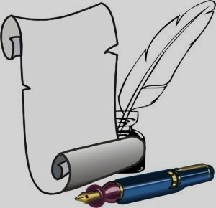
Комплекс умений по литературе
умение воспринимать и анализировать художественный текст в его жанрово-родовой специфике;
выделять смысловые части художественного текста;
сопоставлять литературные факты и явления;
выделять позицию автора;

Slide 3
Комплекс умений по литературе
внимательно вчитываться в формулировку вопроса;
отвечать на вопросы четко, сжато, не отклоняясь от темы;
составлять план ответа на вопрос;
уметь анализировать свой ответ.

Slide 4
Типология проверочных работ
работы, проверяющие знакомство учащихся с содержанием произведений;
работы, проверяющие глубину освоения литературных произведений и знаний о литературе;
работы, выявляющие качество речевых умений и навыков.

Slide 5
Типология тестовых заданий
ЗАДАНИЯ
теоретического блока;
историко-биографического блока;
идейно-тематического блока;
по форме произведения;
по художественно-изобразительным средствам.

Slide 6
Типы заданий с развёрнутым ответом
на понимание функции фрагмента текста (эпического или драматического произведения) в целом произведении;
на определение тематики фрагмента произведения;
на определение темы лирического стихотворения.

Slide 7
Три этапа работы с текстом
Непосредственное восприятие текста;
Осмысление произведения;
«Переопосредование» прочитанного текста.

Slide 8
Методические приёмы и практика обучения навыкам создания разных типов письменных работ
5 класс Письменный ответ на вопрос «Чем вызвано восхищение лирического героя в стихотворении «Белая берёза...» (по стихотворению С.А. Есенина «Белая берёза...»).
2. 6 класс Что отличает и что сближает два «зимних» стихотворения С.А. Есенина (по стихотворениям «Белая берёза...» и «Пороша»).
3. 7 класс Как меняется внутренний мир лирического героя Есенина (на материале изученных стихотворений С.А. Есенина)?

Slide 9
Методические приёмы и практика обучения навыкам создания разных типов письменных работ
8 класс Выберите задание:
Сопоставьте стихотворение С.А. Есенина «Запели тёсаные дроги...» со стихотворением А.А. Блока «Россия».
2. 9 класс Какой образ возникает в стихотворениях «Вот уж вечер. Роса…», «Край ты мой заброшенный». Какие чувства пронизывают эти стихотворения?
3. 11 класс « Это всё, что зовём мы родиной». Тема родины в лирике С. Есенина
Образы русской природы по стихам С. Есенина и А. Блока.

Slide 10
Благодарю за внимание!

